Slide 1

Kapitel 16
Wertschriften
FRW – 18.09.2026

Slide 2
Lernziele Kap 16
Prüfung 30.10. (Fr.) mit Kap 17
Buchen Kauf & Verkauf von WS
Kurswert
Spesen
Gebühren
Kursdifferenz
Marchzins (Obligation)
Dividenden & Zins (inkl. aRA)
Rendite Berechnung WS
Rendite auf Aktien
Rendite auf Obligationen
unterscheiden von realisiertem & unrealisiertem Wertschriftenerfolg

Slide 3
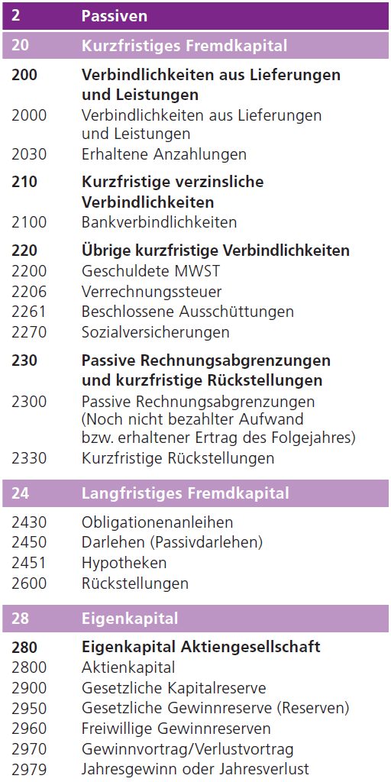
16. Wertschriften – Buchführung
Aus Sicht Unternehmen (Finanzierung)
→ Herausgeberin der Wertschriften (Passiv-Seite) z.T. Repetition
Aktien:
Liberierung: Nennwert
BaG / AK
Liberierung: Agio
BaG / Gesetz. Kapitalreserven
Beschluss GV: (Div)
GV / Beschl. Ausschüttungen
Dividendenzahlung an Aktionäre:
Beschl. Ausschüttungen / BaG (65%)
Beschl. Ausschüttungen / VST Schuld (35%)
Laufzeit & Zins fix
Obligationen:
Herausgabe (Liberierung):
BaG / Obligationenanleihen
Nennwert Aktien
Dividenden
Zinszahlung an Gläubiger:
Finanz A / BaG (65%)
Finanz A / VST Schuld (35%)

Slide 4
16. Wertschriften – Überblick
Wertschriften
Aktien
Obligationen
Wertschriften:
Handelbare Effekten

Slide 5
16. Wertschriften – Buchführung
Handel mit Wertschriften (Börse) vgl. S. 2
Kauf, Halten und Verkauf von Wertschriften müssen verbucht werden → vgl. Kap. 15 Bewertungen (Halten)
Kaufauftrag
Verkaufsauftrag
Käufer
Bank A
Börse
Bank B
Verkäufer
Belastung
Gutschrift
Käufer
Kauft Wertpapiere
Zahlt per Bank
WS / Ba
Verkäufer
Verkauft Wertpapiere
Erhalt Zahlung auf Bank
Ba / WS

Slide 6
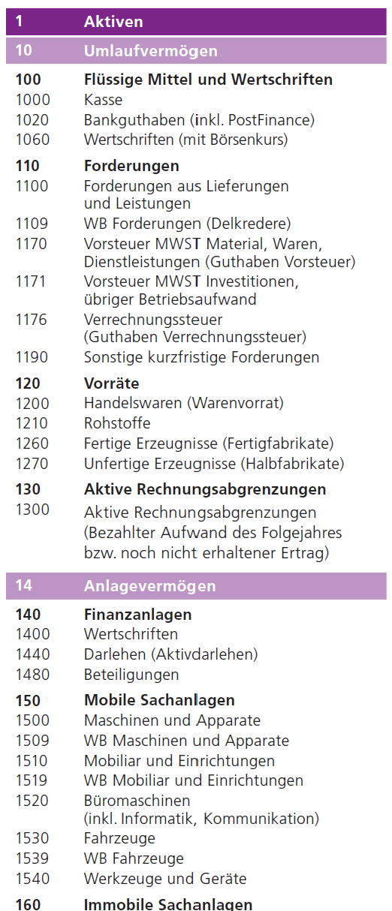
16. Wertschriften – Buchführung
Worum geht’s?
Kauf, Halten und Verkauf von Wertschriften müssen verbucht werden → vgl. Kap. 15 Bewertungen (Halten)
3 mögliche Konten in Bilanz:
kurzfristig
Liquiditätsreserven
Börsenkotiert
Langfristig oder nicht Börsenkotiert
Mind. 20%

Slide 7
16. Wertschriften – Buchführung
Worum geht’s?
Kauf, Halten und Verkauf von Wertschriften müssen verbucht werden → vgl. Kap. 15 Bewertungen (Halten)
ALLE Aufwände im Zusammenhang mit Wertschriften:
Finanz Aufwand
Kauf- & Verkaufsgebühren
Kursverlust
Depotgebühren
ALLE Erträge im Zusammenhang mit Wertschriften:
Finanz Ertrag
Zinsen (inkl. Marchzins)
Dividenden
Kursgewinn

Slide 8
16. Wertschriften – Übersicht
Abgrenzung Aktien – Obligationen
Kriterien |  | Merkmale
 |  | Aktien | Obligationen
Art verbrieftes Recht
Art des Kapitals (Sicht Unternehmen!)
Börsenkurs
Mitwirkungsrechte
 | Entschädigung
 | Laufzeit/Rückzahlung
 | Liquidationserlös
Beteiligungspapier
Forderungspapier
EK → Aktienkapital
FK → Obligationenanleihen
Für 1 Aktie
% des Nennwerts
Stimmrecht an GV
-
Anspruch auf Gewinn
= Dividende (VST!)
Anspruch auf fest-
gelegten Zins (VST!)
Vermögensrechte
-
100% Rückzahlung nach
Ablauf Laufzeit
Entschädigung nach
Rückzahlung aller Schulden
Entschädigung im Rahmen
Konkursverfahren
-

Slide 9
16. Wertschriften – Buchführung
ACHTUNG: Obligationen – Marchzins
Zins ist über Laufzeit fix → es ist klar, wem wie viel Zins gehört
Am 30. Juni 2026 verkauft Anna ihre Obligation, Nennwert CHF 10’000, zum Kurs von 90% (CHF 9’000), Zins 1.2%, Zinstermin 30. September an Elsa.
30.09.25
Zinstermin
Anna: 9 Monate
30.06.26
Verkauf
Elsa: 3 Monate
30.09.26
Zinstermin
Zins CHF 120
(01.10.24-30.09.25)
CHF 90 gehören Anna
Zins CHF 120
(01.10.25-30.09.26)
Anna und Elsa wissen beide bei der Transaktion, dass am 30.09.26 ein Zins über CHF 120 bezahlt wird.
Da Anna die Obligation für 9 der 12 Monate besass, erhält sie CHF 90. Diese bezahlt Elsa beim Kauf zusätzlich zum Kaufpreis von CHF 9’000. (Plus Gebühren)

Slide 10
16. Wertschriften – Buchführung
Dividenden (Aktien) & Zinsen (Obligation)
Repetition
Wichtige Regeln (Deutsche Zins-Usanz):
1 Monat = 30 Tage
1 Jahr = 12 Monate = 360 Tage
Der letzte Tag eines Monats = der 30. Tag
t = letzter Tag – erster Tag (bzw. “wie viel Mal schlafen”)

Slide 11
16. Wertschriften – Buchführung
Dividenden (Aktien) & Zinsen (Obligation)
Die Verrechnungssteuer von 35% nicht vergessen! → Repetition
  Nettomethode (gemäss Auszug Bank):
  Bankguthaben / Finanz E 58.50 (65%)
  (Guthaben) VST / Finanz E 31.50 (35%)
  Bankguthaben / (Guthaben) VST 31.50 (Rückvergütung)

Slide 12
16. Wertschriften – Buchführung
ACHTUNG: Obligationen – Zins abgrenzen
Am 31.12. wissen wir, wie viel Zins wir wann erhalten werden.
Die Max AG hat 1.2%-Obligationen des Kanton Zürichs, Nennwert CHF 1’000, Zinstermin 30. April.
30.04.25
Zinstermin
8 Monate
31.12.25
Jahresabschluss
4 Monate
30.04.26
Zinstermin
Zins CHF 12
(01.10.24-30.09.25)
CHF 8 gehören ins Jahr 2025
Zins CHF 12
(01.10.25-30.09.26)
 | Soll | Haben | Betrag
31.12.25 Abgrenzung Zins
aRA
Finanz E
8
01.01.26 Rückbuchung
Finanz E
aRA
8
30.04. Erhalt Zins
BaG
Finanz E
7.8
Guthaben VST
Finanz E
4.2

Slide 13
16. Wertschriften – Buchführung
Kursdifferenzen
Alls kotierten Wertschriften unterliegen Kursschwankungen (vgl. Kap. 15 Bewertungen).
Wie verbuchen wir diese?
  Kursgewinne (Kurs ↑):
  WS / Finanz E
  Kursverluste (Kurs ↓):
  Finanz A / WS
Realisierte Kursdifferenz: beim Verkauf (Gewissheit)
NICHT realisierte Kursdifferenz: beim Halten → Bewertung am 31.12.
Gebühren (für Käufer & Verkäufer!)
Wie verbuchen wir diese?
  Finanz A / BaG

Slide 14
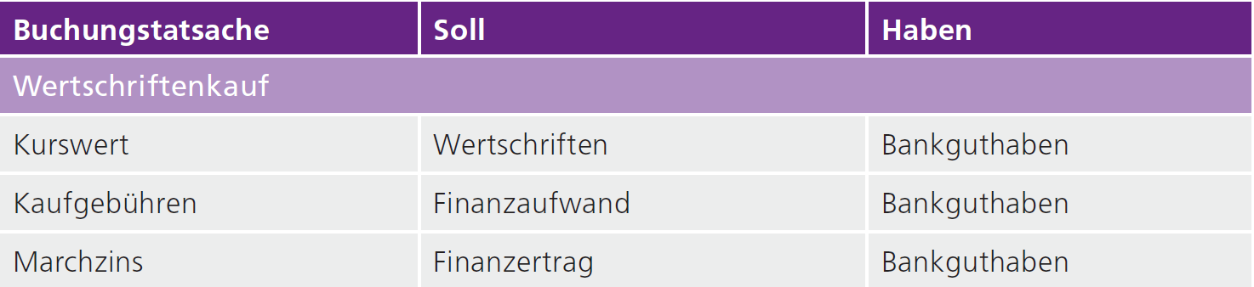
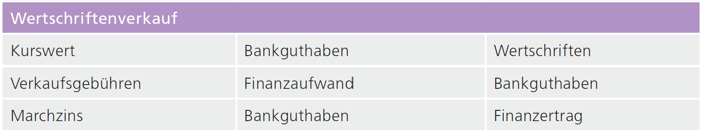
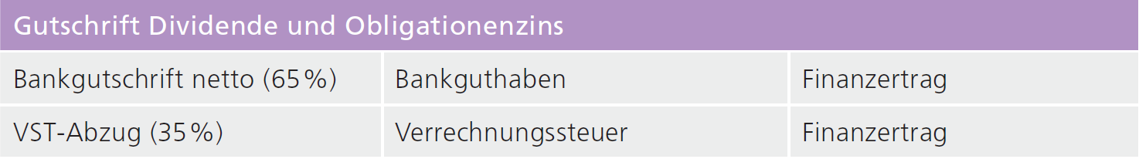
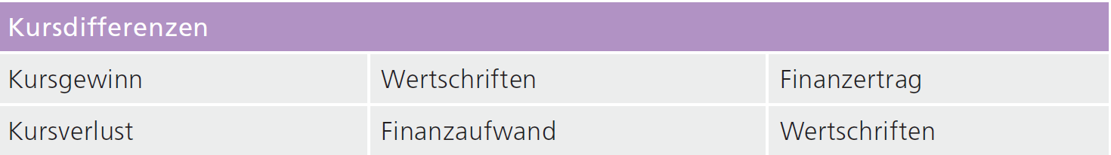
16. Wertschriften – Buchführung
Aus Sicht Aktionär / Obligationär
Handel der Wertschriften (Aktiv-Seite)
(vgl. S. 6)
NUR Obligationen
NUR Obligationen
NUR Obligationen

Slide 15
16. Wertschriften – Übung
SA / HA
Lesen Sie S. 2-6
Lösen & korrigieren Sie:
2 / 3

Slide 16

16. Wertschriften – Rendite berechnen
Wie viel habe ich in % mit der WS verdient?
$$Rendite= \frac{Jahresertrag}{Einsatz Kapital}$$
Grundformel für Berechnung Rendite
Vgl. Kap 18 Kennzahlen
Rendite Aktien:
Dividenden +/- Kursdifferenz (Gewinn/Verlust)
1. Jahresertrag pro Aktie =
Anlagedauer (gemäss deutscher Zinsusanz)
Durchschnittlicher Jahresertrag
2. Rendite pro Aktie =
Kaufkurs
Anna kaufte vor 3.5 Jahren ABB Aktien für CHF 40.-, erhaltene Dividenden CHF: 0.85, 0.90, 0.95. Verkaufskurs: CHF 77.-.
0.85+0.90+0.95 +37.00
39.70
1. Jahresertrag pro Aktie =
=
= 11.35 CHF / Jahr
3.5 Jahre
3.5 Jahre
11.35 CHF/Jahr
2. Rendite pro Aktie =
= 28.36%
CHF 40.-

Slide 17
16. Wertschriften – Rendite berechnen
Wie viel habe ich in % mit der WS verdient?
$$Rendite= \frac{Jahresertrag}{Einsatz Kapital}$$
Grundformel für Berechnung Rendite
Vgl. Kap 18 Kennzahlen
Rendite Obligation:
+/- Kursdifferenz (in %) (Gewinn/Verlust)
1. Jahresertrag in % =
Jahreszins (in %) +
Anlagedauer (gemäss deutscher Zinsusanz)
Durchschnittlicher Jahresertrag (in % Nennwert)
2. Rendite Obligation =
Kaufkurs
Anna kaufte vor 5 Jahren 1.25%-Obligationen zum Kurs von 103%. Nun verkauft sie diese zum Kurs von 105%.
+ 2%
1. Jahresertrag in % =
1.25% +
=
1.25% + 0.4%
= 1.65 %
5 Jahre
1.65%
2. Rendite Obligation =
= 1.60%
103%

Slide 18
16. Wertschriften – Übung
SA
Lösen & korrigieren Sie:
9 / 10 → fertig

Slide 19
16. Wertschriften – Übung
SA / HA
Lesen Sie S. 7-8
Lösen & korrigieren Sie:
11 / 12 → fertig

Slide 20
16. Wertschriften – Prüfungsvorbereitung
SA
Lesen Sie das gesamte Kapitel
Lösen & korrigieren Sie: restliche Übungen
Lieber im Unterricht
  Übung 13
  Übung 15
  Übung 16
Gut zu Hause
  Übung 5 (Aktien)
  Übung 6 (Obligationen)
  Übung 7
  Übung 13 (Aktien Rendite)
  Übung 14 (Obligationen Buchen & Rendite)

